Slide 1
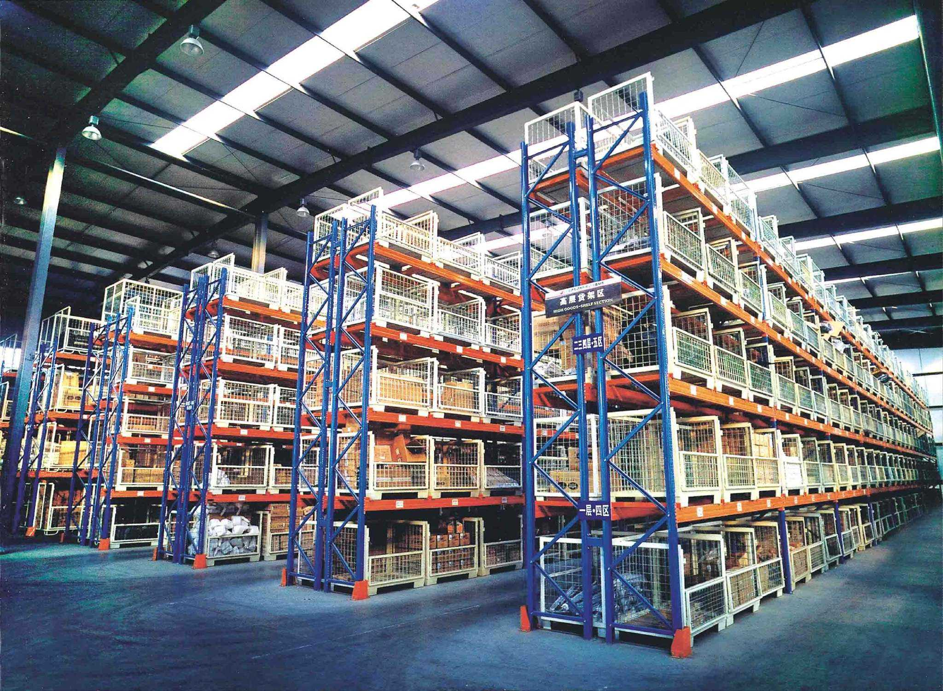
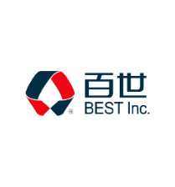
项目一
数智化仓储体系构建
合作企业与技术支持：

Slide 2
目录
1
构建数智化仓储体系
Contents
2
智慧仓储设备选型
3
数智化仓储作业模式分析
4
智慧仓储业务需求分析
合作企业与技术支持：

Slide 3
仓储作业安全管理
P2P智能搬运作业模式
01

Slide 4
一、P2P智能搬运作业模式
P2P（Point to Point）是指点到点的智能搬运，一般用于工厂场景。
P2P智能搬运作业工作流程如下：
1. AGV在待命区待命，等待执行命令。
2. 当成品产线传输区里有成品下线时，系统向AGV控制系统发送任务信息。
3. AGV控制系统收到任务信息反馈后，会根据各辆AGV的位置进行任务分配并按路径行驶，随后AGV控制系统发出任务指令。
4. AGV接收到任务信息后，出发前往产线传输装载区。

Slide 5
5. AGV到达成品产线传输区等待货物下线，并对货物进行自动装载，然后沿着AGV控制系统规划好的路线运载货物回到仓库。
6. AGV通过感应地面上路径标签（二维码或RFID标签等形式），对货架的所在地进行定位，并找到货物所要堆放的货架位置。
7. 到达要存放的货架前后，AGV将货物放进货架中，并对货架上的信息卡进行信息读写，反馈给AGV控制系统，对货物的存放位置进行记录。
8. 货物上架完成后，AGV退出货架位置，继续进行下一个任务，或者回到服务区充电或待命。

Slide 6
仓储作业安全管理
“订单到人”作业模式
02

Slide 7
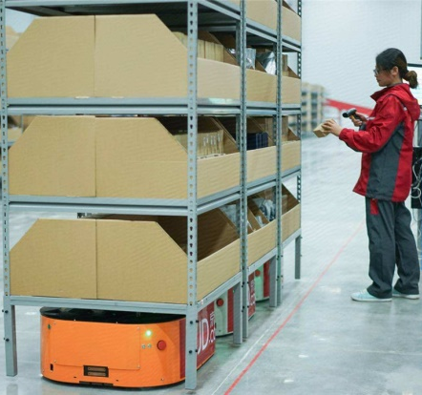
AGV“订单到人”主要作业流程如下：
1. 机器人从调度系统获取拣选任务。
2. 机器人根据指令将载有订单箱的拣货车运送至拣选工作站。
3. 拣货员负责若干巷道的拣货工作。
4. 拣货员将拣选车的商品分拨到拣货车。
5. 拣货后，机器人搬运拣选车至其他拣选工作站，直至完成所有订单的拣货作业。

Slide 8
仓储作业安全管理
“货架到人”作业模式
03

Slide 9
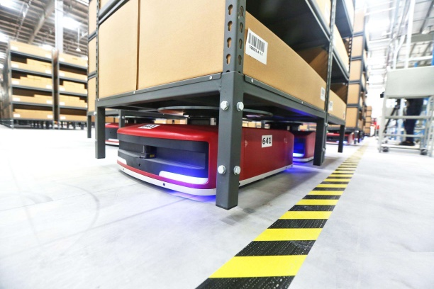
三、“货架到人”作业模式
“货架到人”作业模式适合场景：小件、规整、非重型商品；种类多、寻找难度大的商品；含订单少、复拣率低的商品。在这种工作方式下，货架高度受限，仓库利用率偏低，AGV在搬运的过程中为确保稳定性，不适合重型物品。
“订单到人”作业模式

Slide 10
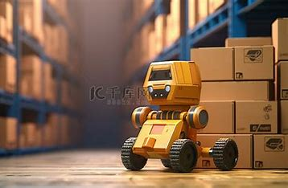
AGV“货架到人”主要作业流程如下：
（1）机器人接收调度系统指令。
（2）根据指令将需要拣选货物的货架从货架存放区搬运至拣选工作站。
（3）拣货员从货架上取下商品完成拣选和分拨。
（4）拣货后，机器人驮着货架搬至下一个站点或返回存放区。
来源于Microsoft Bing搜索

Slide 11
仓储作业安全管理
AGV“料箱到人”作业模式
04

Slide 12
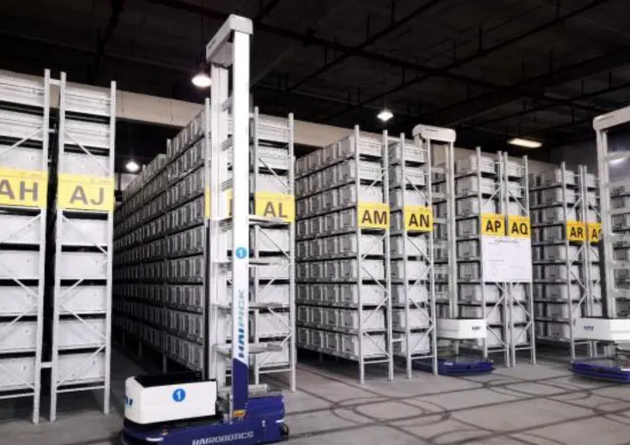
四、AGV“料箱到人”作业模式
“料箱到人”作业模式是指自主移动机器人根据任务拣选相应的料箱送到固定工作台，再由工作人员拣选，但是这种方式对仓内标准化要求较高，在前期部署需要大量资金投入，后期改造成本高。
AGV“料箱到人”作业模式

Slide 13
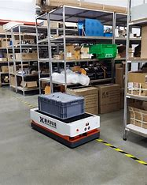
AGV“料箱到人”作业流程如下：
（1）每个料箱可以放若干个SKU。
（2）机器人根据任务叉举待操作的料箱到工作站。
（3）操作员在工作站对料箱商品进行各类操作。
（4）机器人将料箱拖放回空置货位。
来源于Microsoft Bing搜索

Slide 14
仓储作业安全管理
AMR“订单到人”作业模式
05

Slide 15
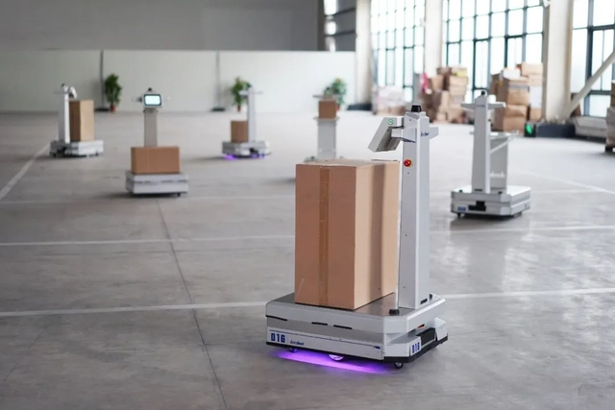
五、AMR“订单到人”作业模式
AMR是Autonomous Mobile Robot的缩写，即自主移动机器人，是集环境感知、动态决策规划、行为控制与执行等多功能于一体的综合系统，它可以实现“人机协作不跟随、人机协同一体化”的“订单到人”模式。
AMR“订单到人”作业模式

Slide 16
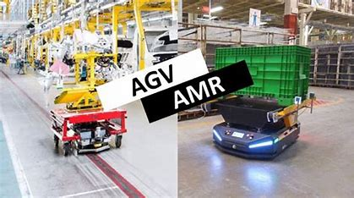
AMR“订单到人”作业流程如下：
1. 调度系统根据集合单、订单时效、VIP订单、路径等以最优的方式推送拣货指令。
2. 作业员将载物箱放在机器人上并扫码获取任务信息。
3. 机器人自主移动至任务储位。
4. 作业员根据平板指示找到货品，即刻复核储位、货品及数量。
图片来源于Microsoft Bing搜索

Slide 17
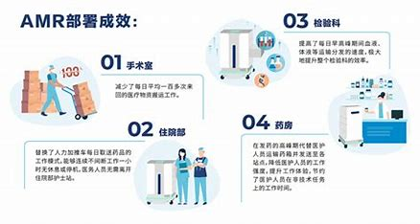
5. 读取RFID标签后，放入载物箱，继续下一个拣选。
6. 所有拣选任务完成后，机器人前往分拣区配合播种。
7. 管理员可通过数据面板实时掌握业务动态。
来源于Microsoft Bing搜索

Slide 18
数智化仓储管理
谢谢观看
下一任务 ：智慧仓储业务需求分析

